Slide 1
Бюджет для граждан
городского округа Первоуральск
Исполнение за 2024 год

Slide 2
Цели создания открытого бюджета
ознакомление граждан с задачами и приоритетными направлениями бюджетной политики, основными условиями формирования и исполнения бюджета городского округа Первоуральск;
информирование граждан о ходе бюджетного процесса в городском округе Первоуральск;
обеспечение широкого вовлечения граждан в процедуры обсуждения и принятия конкретных бюджетных решений, общественного контроля их эффективности и результативности;
повышение прозрачности формирования и расходования бюджетных средств в городском округе Первоуральск;
повышение ответственности органов местного самоуправления при принятии решений в сфере бюджетной политики;
формирование положительного имиджа города Первоуральска.

Slide 3
Основы составления проекта бюджета городского округа Первоуральск
Бюджетное послание Президента Российской Федерации
Стратегия социально-экономического развития городского округа
Прогноз социально-экономического развития городского округа
Основные направления бюджетной и налоговой политики
Муниципальные программы
СОСТАВЛЕНИЕ ПРОЕКТА БЮДЖЕТА ГОРОДСКОГО ОКРУГА

Slide 4
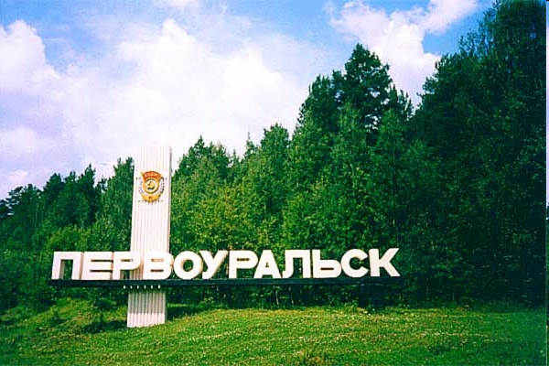
Нормативно-правовая база
Бюджетный кодекс Российской Федерации
Федеральный закон от 06.10.2003 № 131-ФЗ
«Об общих принципах организации местного
самоуправления в Российской Федерации»
Федеральный закон от 08.05.2010 № 83-ФЗ
«О внесении изменений в отдельные законодательные акты Российской Федерации в связи с совершенствованием правового положения государственных (муниципальных) учреждений»
Решение Первоуральской городской Думы от 27.07.2017 г. № 649 (в редакции от 28.06.2018 г) «Об утверждении положения о бюджетном устройстве и бюджетном процессе в городском округе Первоуральск »
Решение Первоуральского городского Совета от 23.06.2005года № 94 (в редакции от 31.10.2024 г.) «Об утверждении Устава городского округа Первоуральск»
Решение Первоуральской городской Думы 148 от 21.12.2023 г. (в ред. № 248 от 19.12.2024г) « О бюджете городского округа Первоуральск на 2024 год и плановый период 2025 и 2026 годов»
Решение Первоуральской городской Думы 293 от 29.05.2025 г. « Об утверждении отчета об исполнении бюджета городского округа Первоуральск за 2024 год»

Slide 5
Участие жителей Первоуральска в формировании бюджета
В городском округе Первоуральск возможность участия граждан в формировании бюджета на очередной финансовый год и плановый период обеспечения следующим образом:
Публичное обсуждение муниципальных программ.
На официальном сайте городского округа публикуется проект муниципальной программы и информация о порядке направления замечаний и предложений к проекту обсуждения.
Период проведения общественного обсуждения проекта программы – не менее 7 календарных дней.
Обсуждения бюджета городского округа Первоуральск на публичных слушаниях, что обеспечивает обсуждение вопросов формирования бюджета широким кругом лиц, депутатами, гражданами, СМИ.

Slide 6
Основные направления бюджетной и налоговой политики городского округа Первоуральск на 2024-2026 годы
Бюджетная политика в период 2024 - 2026 годов соответствует критериям последовательности, реалистичности, эффективности и адресности.
Планирование бюджета городского округа Первоуральск осуществляется на три года: 2024 год и плановый период 2025 и 2026 годов.
Основные задачи бюджетной политики на 2024–2026 годы:
обеспечение сбалансированности бюджета городского округа Первоуральск,
повышение качества управления бюджетным процессом главными распорядителями бюджетных средств,
оптимизация структуры расходов бюджета городского округа Первоуральск, повышение эффективности бюджетных расходов, в том числе за счет оптимизации закупок максимально эффективного использования субсидий,
концентрация усилий на основных направлений стратегического развития городского округа,
обеспечение открытости планирования бюджета городского округа для граждан.
Улучшение инвестиционного климата.
Применение программно-целевого метода бюджетного планирования (20 муниципальных программ с долей расходов 96,0% от общего объема расходов).
Создание условий для повышения качества предоставления муниципальных услуг.
Все мероприятия направлены на сохранение социальной направленности расходов и на развитие городского округа Первоуральск.

Slide 7
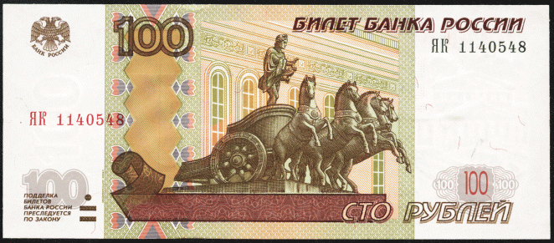
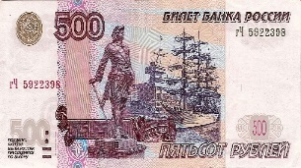
Азбука бюджета
Бюджет - форма образования расходования денежных средств, предназначенных для финансового обеспечения задач и функций государства и местного самоуправления.
Доходы бюджета – поступающие в бюджет денежные средства.
Расходы бюджета – выплачиваемые из бюджета денежные средства.
ДЕФИЦИТ
- превышение расходов над доходами
РЕЗУЛЬТАТ ИСПОЛНЕНИЯ БЮДЖЕТА
=
ДОХОДЫ
«минус»
РАСХОДЫ
ПРОФИЦИТ
- превышение доходов над расходами
!
Обязательное требование, предъявляемое к составлению и утверждению бюджета –это его сбалансированность.

Slide 8
Азбука бюджета
ДОХОДЫ БЮДЖЕТА- безвозмездные,
безвозвратные поступления
денежных средств в бюджет
НАЛОГОВЫЕ ДОХОДЫ
Поступления от уплаты
налогов, установленных
Налоговым кодексом
Российской Федерации:
-налог на доходы
физических лиц;
-акцизы;
-налоги на совокупный
доход(ЕНВД,
сельхозналог,
патентная система);
-налог на имущество
физических лиц;
-земельный налог;
-госпошлина.
БЕЗВОЗМЕЗДНЫЕ
ПОСТУПЛЕНИЯ
Поступления в местный бюджет
из областного бюджета
межбюджетных трансфертов
в виде дотаций, субсидий,
субвенций и иных
межбюджетных трансфертов,
а также поступления от физических
и юридических лиц
(кроме налоговых и
неналоговых доходов)
НЕНАЛОГОВЫЕ ДОХОДЫ
Платежи, которые включают в себя:
•доходы от использования
и продажи имущества;
•платные услуги
казенных учреждений;
•штрафы за нарушение
законодательства;
•плата за негативное
воздействие на окружающую среду
•иные неналоговые доходы

Slide 9
Азбука бюджета
РАСХОДЫ БЮДЖЕТА - выплачиваемые из бюджета денежные средства
Расходы бюджета распределены по :
6-ти
главным распорядителям
11-ти
разделам бюджетной классификации
20 -ти
муниципальной программе

Slide 10
Программно-целевой метод планирования
Муниципальные программы соответствуют Стратегии социально-экономического развития городского округа Первоуральск и содержат:
цели и задачи в определенной сфере;
способы их достижения (мероприятия программы);
объемы используемых финансовых средств в соответствии с решением о бюджете;
показатели эффективности реализации программы, на основании которых дается оценка достижения или не достижения заданных целей.
В бюджете городского округа Первоуральск на 2024 год и плановый период 2025 и 2026 годов отражены направления целей и задач, определенные муниципальными программами.
96,0% расходов бюджета городского округа Первоуральск выполняются в рамках мероприятий муниципальных программ.

Slide 11
Межбюджетные отношения
МЕЖБЮДЖЕТНЫЕ ОТНОШЕНИЯ - взаимоотношения между публично-правовыми образованиями по вопросам регулирования бюджетных правоотношений, организации и осуществления бюджетного процесса
МЕЖБЮДЖЕТНЫЕ ТРАНСФЕРТЫ- средства, предоставляемые одним бюджетом бюджетной системы Российской Федерации другому бюджету
Дотации (от лат. «Dotatio»-
дар, пожертвование)-
предоставляются
без определения конкретной
цели их использования
Субвенции(от лат. «Subvenire»-
приходить на помощь )-
предоставляются на финансирование «переданных» местным бюджетам расходных обязательств РФ
Субсидии(от лат. «Subsidium»-
поддержка )-
предоставляются
на условиях долевого
софинансирования
расходов других бюджетов

Slide 12
БЮДЖЕТНЫЙ ПРОЦЕСС - ежегодное формирование и исполнение бюджета: 1. Утверждение бюджета очередного года. 2. Исполнение бюджета в текущем году. 3. Формирование отчета об исполнении бюджета предыдущего года. 4. Утверждение отчета об исполнении бюджета предыдущего года. 5. Составление проекта бюджета очередного года. 6. Рассмотрение проекта бюджета очередного года.
Бюджетный процесс

Slide 13
Основные показатели развития экономики
городского округа Первоуральск
№ п/п | Наименование показателя | Единица измерения | 2024 год план | 2024 год факт
1. | Численность постоянного населения (на начало года) | человек | 130 027 | 130 039
2. | Фонд начисленной заработной платы работников крупных и средних предприятий | млн. руб. | 32 126 | 31 973
3. | Среднемесячная заработная плата одного работника по крупным и средним предприятиям | руб. | 76 696 | 79 426
4. | Уровень зарегистрированной безработицы (отношение общей численности зарегистрированных безработных к экономически активному населению) | % | 0,35 | 0,31
5. | Численность занятых в экономике (среднегодовая) – всего | человек | 55 622 | 56 240
1

Slide 14
Среднемесячная номинальная начисленная заработная плата работников муниципальных учреждений
Наименование показателя | Достижение показателей по Указам Президента РФ, руб.
 | Целевое значение на 2024 год | Достигнутое значение за 2024 (факт)
Работников муниципальных дошкольных образовательных учреждений | 58 215 | 59 126
Работников муниципальных общеобразовательных учреждений | 61 644 | 65 584
Работников муниципальных учреждений культуры и искусства | 63 523 | 63 563

Slide 15
Социально – экономическая ситуация
Рынок труда
Заработная плата и занятость населения

Slide 16
Основные параметры бюджета городского округа Первоуральск на 31.12.2024 г.
ДОХОДЫ БЮДЖЕТА
7 796 418,89 тыс.руб.
Налог на доходы
физических лиц
1 883 565,60 тыс.руб.
Доходы
в расчете
на
1 человека
59 954,47 руб.
Расходы
в расчете
на
1 человека
58 691,92 руб.
Общегосударственные вопросы
259 553,83 тыс. руб.
РАСХОДЫ БЮДЖЕТА
7 632 238,33 тыс.руб.
Национальная безопасность
и правоохранительная деятельность
53 674,12 тыс.руб.
Земельный налог
73 551,92 тыс.руб.
.
Национальная экономика
628 140,82 тыс.руб.
Налоги
на совокупный
доход
549 016,51 тыс.руб.
Жилищно-коммунальное
Хозяйство
1 231 214,64 тыс.руб.
Охрана окружающей среды
15 245,36 тыс.руб
Доходы от
использования
муниципального
имущества
154 830,26 тыс.руб.
Образование
4 396 813,99 тыс.руб.
Культура, кинематография
284 513,66 тыс.руб.
Налог на имущество
физических лиц
91 858,43 тыс.руб.
Социальная политика
424 219,86 тыс.руб.
Прочие доходы
349 405,70 тыс.руб.
Физическая культура и спорт
328 930,83 тыс.руб.
Средства массовой информации
9 931,21 тыс.руб.
Безвозмездные
поступления
4 694 190,47 тыс.руб
Обслуживание муниципального
долга 0,00 тыс.руб.

Slide 17
Муниципальный долг
Программа муниципальных внутренних заимствований городского округа Первоуральск на 2024 год
№ | Наименование муниципального внутреннего заимствования городского округа Первоуральск | Остаток основной суммы долга по бюджетным кредитам прошлых лет, на 01.01.2025 (тыс.руб | Объем привлечения в 2024 году, (тыс. руб.) | Объем средств, направляемых на погашение основной суммы долга, (тыс. руб)
1 | Бюджетные кредиты, привлекаемые в местный бюджет от других бюджетов бюджетной системы Российской Федерации | 0,00 | 0,00 | 0,00
2 | Бюджетные кредиты, привлекаемые в местный бюджет от кредитных организаций | 0,00 | 0,00 | 0,00
3 | ВСЕГО | 0,00 | 0,00 | 0,00

Slide 18
Структура расходов бюджета городского округа Первоуральск в 2024 году (факт)

Slide 19
Структура налоговых и неналоговых доходов бюджета городского округа Первоуральск в 2024 году
2

Slide 20
Участие городского округа Первоуральск
в федеральных и областных программах в 2024 году (факт)
Наименование государственной, муниципальной программы, мероприятий | Всего средств, млн.руб. | Средства ФБ, млн.руб. | Средства ОБ, млн.руб. | Средства МБ, млн.руб.
Государственная программа Свердловской области "Развитие системы образования и реализация молодежной политики в Свердловской области" (19.12.2019 № 920-ПП) | 258,7 |  | 203,3 | 55,4
Государственная программа Свердловской области "Развитие физической культуры и спорта в Свердловской области" (29.10.2013 г. №1332-ПП) | 0,5 |  | 0,3 | 0,2
Государственная программа Свердловской области «Комплексное развитие сельских территорий в Свердловской области" (08.09.2021 г. №582-ПП) | 2,0 |  | 1,4 | 0,6
Государственная программа Свердловской области "Развитие культуры в Свердловской области" (21.10.2013 г. №1268-ПП) | 1,4 | 0,6 | 0,3 | 0,5
Государственная программа Свердловской области «Развитие жилищно-коммунального хозяйства и повышение энергетической эффективности в Свердловской области" (29.10.2013 № 1330-ПП) | 208,1 |  | 145,7 | 62,4
Государственная программа Свердловской области "Реализация основных направлений государственной политики в строительном комплексе Свердловской области" (24.10.2013 № 1296-ПП) | 7,2 | 0,7 | 3,9 | 2,6
Государственная программа Свердловской области «Развитие транспортного комплекса Свердловской области" (25.01.2018 № 28-ПП) | 63,8 |  | 60,6 | 3,2
Государственная программа Свердловской области «Формирование современной городской среды на территории Свердловской области» (31.10.2017 № 805-ПП) | 29,1 | 20,4 | 1,5 | 7,2
ИТОГО | 570,8 | 21,7 | 417,0 | 132,1

Slide 21
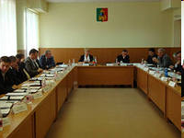
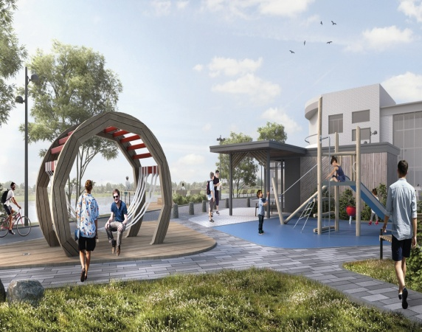
Программы бюджета на 2024 год (факт)
тыс.руб.
МП «Развитие муниципальной службы в городском округе Первоуральск» на 2022-2027 годы
МП «Развитие информационных технологий в городском округе Первоуральск на 2022-2027 годы»
МП «Обеспечение общественного порядка, пожарной безопасности и защита населения от ЧС» на территории городского округа Первоуральск на 2024-2029 годы
МП «Формирование современной городской среды городского округа Первоуральск на 2024-2030 годы»
20 846,44
8 383,49
52 174,85
219 508,89

Slide 22
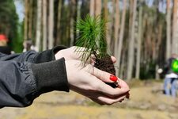
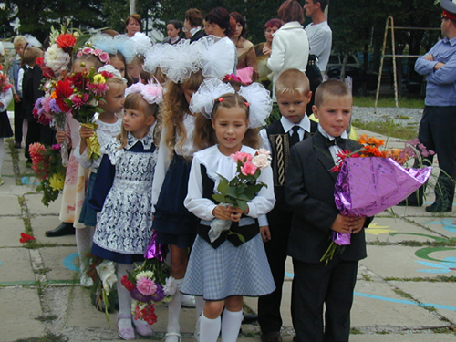
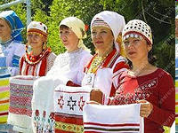
Программы бюджета на 2024 год (факт)
МП «Развитие и модернизация ЖКХ, повышение энергетической эффективности городского округа Первоуральск на 2024-2029 годы»
МП «Охрана окружающей среды на территории городского округа Первоуральск на 2023-2028 годы»
МП «Развитие системы образования в городском округе Первоуральск на 2024-2030 годы»
МП «Развитие культуры в городском округе Первоуральск на 2024-2029 годы»
604 081,71
22 611,43
4 309 582,21
358 282,84

Slide 23
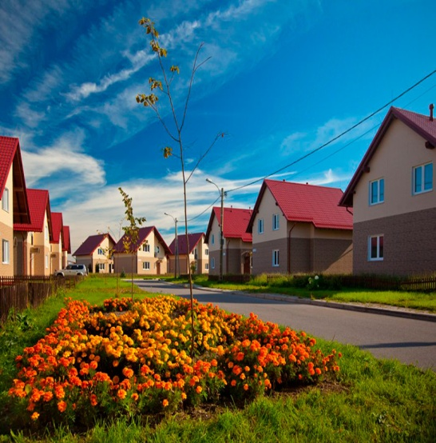
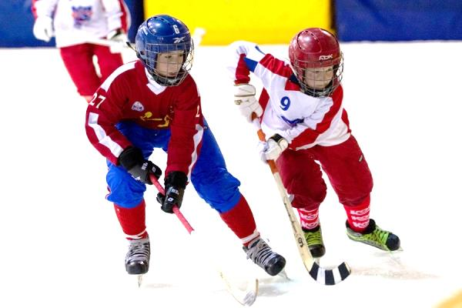
Программы бюджета на 2024 год (факт)
тыс.руб.
МП «Комплексное развитие сельских территорий городского округа Первоуральск на 2023-2028 годы»
МП «Социальная поддержка граждан городского округа Первоуральск» на 2022-2027 годы»
МП «Развитие физической культуры и спорта на территории городского округа Первоуральск на 2024-2029 годы»
МП «Управление муниципальной собственностью и земельными ресурсами, расположенными на территории городского округа Первоуральск на 2021-2026 годы»
5 117,51
378 972,21
293 642,97
173 083,25

Slide 24
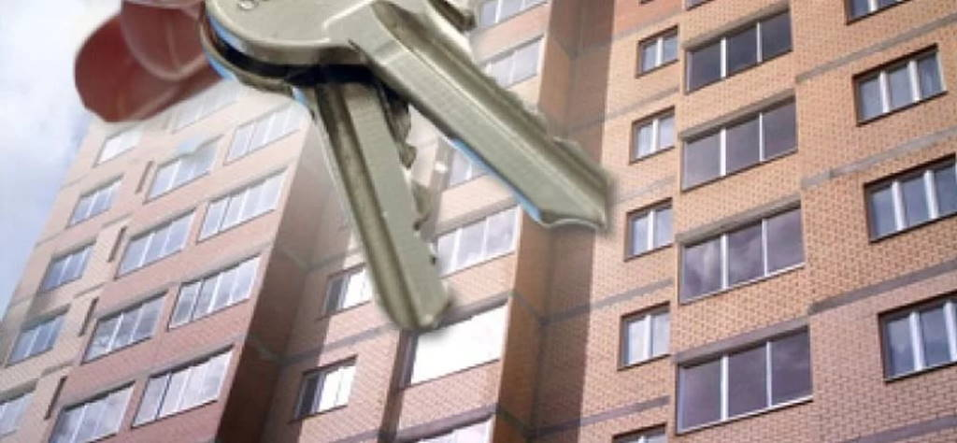
Программы бюджета на 2024 год (факт)
МП «Совершенствование
градостроительной политики на территории городского округа Первоуральск с 2021 по 2026 годы»
МАП «Переселение граждан на территории городского округа Первоуральск из аварийного жилищного фонда в 2020-2029 годах»
МП «Обеспечение жильем молодых семей на территории городского округа Первоуральск на 2022-2027 годы»
МП «Предоставление региональной поддержки молодым семьям на улучшение жилищных условий на территории городского округа Первоуральск на 2022-2027 годы»
6 944,00
256 484,36
5 348,66
1 872,03

Slide 25
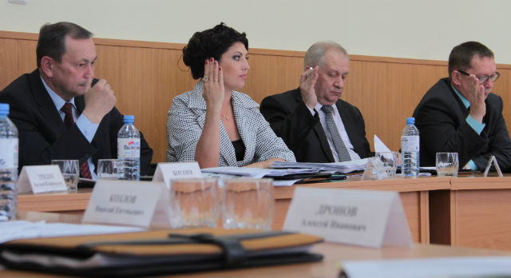
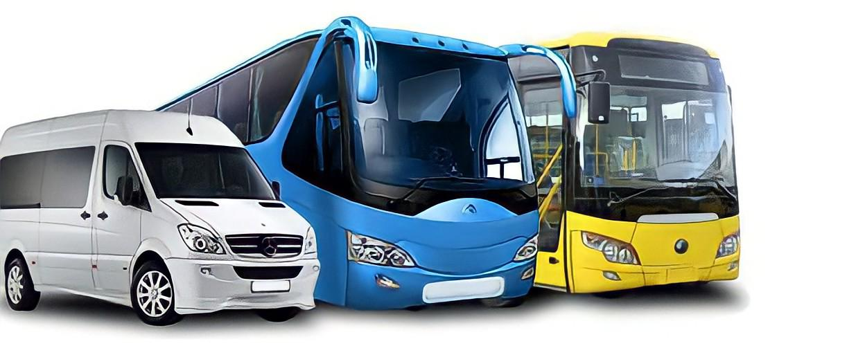
Программы бюджета на 2024 год (факт)
МП «Обеспечение деятельности ОМС и МА» на территории городского округа Первоуральск на 2022-2027 годы»
МП «Развитие малого и среднего предпринимательства, внутреннего и въездного туризма на территории городского округа Первоуральск на 2022-2027 годы»
МП «Безопасность дорожного движения в городском округе Первоуральск на 2024-2029 годы»
МП «Организация регулярных перевозок пассажиров и багажа автомобильным транспортом в городском округе Первоуральск на 2022-2027 годы»
69 199,41
2 662,02
513 842,46
13 964,58

Slide 26
Расходы на образование
ОБРАЗОВАНИЕ
4 396 813,99 тыс.руб.
Дошкольное
Образование
(1 662 914,84 тыс. руб.)
- Выполнены работы по устройству искусственного льда в филиале № 1 МАДОУ «ДС № 9».
- ремонты кровли МАДОУ «ДС № 6», МАДОУ «ДС № 12», в филиале №63 «ДС № 12», МАДОУ «ДС №37»;
- ремонт фасадов в филиале №21 МАДОУ «ДС № 3», в филиале №55 МАДОУ «ДС №37» в филиале №38 МАДОУ «ДС №70», в филиале №63 «ДС № 12»;
- ремонт ограждений в МАДОУ «ДС № 3», в филиале №21 МАДОУ «ДС № 3», в филиале №46 МАДОУ «ДС № 70»;
- благоустройство территории в филиале №46 МАДОУ «ДС №70»;
- ремонт крылец, козырьков главных входов в филиале №69 «ДС № 26»;
- ремонт подпорной стены в филиале № 54 «ДС № 26»;
- устройство освещения в филиале №21 МАДОУ «ДС № 3»
Общее образование
(2 104 759,54 тыс. руб.)
Капитальный ремонт в новом здании МАОУ СОШ № 15 и ремонт спортзала;
обустройство спортивной площадки СОШ № 26;
капитальный ремонт спортзала и ремонт кабинета технологии для девочек в МАОУ “СОШ № 2”;
капитальный ремонт столовой МБОУ “СОШ № 36”;
капитальный ремонт для организации доступной среды в ПМАОУ “Школа № 32”;
проведен ремонт кровли над столовой и спортзалом, ремонт кабинетов химии и технологии в МАОУ “СОШ № 12”;
ремонт полов в рекреации МАОУ “СОШ № 6”;
открытие медиацентра на базе МАОУ “Лицей № 21”.
Дополнительное
Образование
(238 502,70 тыс. руб.)
- 107 платных сертифицированных программ ПФДО, на которые зачислено 2290 обучающихся по сертификатам ПФДО;
- капитальный ремонт Клуба «Юный строитель» (МБОУ ДО ЦДО);
- ремонтные работы помещения бассейна для Центра военно-патриотического воспитания "Авангард" на базе ПМАОУ ДО ЦРДМ.
- ремонты зданий, благоустройство территории МБОУ ДО «ПДХШ», МБОУ ДО «ПДШИ», - оснащение музыкальными инструментами, оборудованием и учебными материалами для МБОУ ДО «ПДХШ»;
Молодежная
политика
(84 791,33 тыс.руб.)
- обеспечивается подготовка молодых граждан к военной службе – 446 чел.;
- оздоровлено детей в летний период –
16 928 чел, в учебное время - 209 чел.;
- проведено 163 общегородских мероприятий для педагогических работников и молодежи ГО Первоуральск.
Другие вопросы
в области
Образования
(305 845,58 тыс.руб.)
Обеспечивается деятельность 3-х казенных учреждений и органа местного самоуправления.
Объем расходов на образование в расчете
на одного жителя составит 33 812 руб.

Slide 27
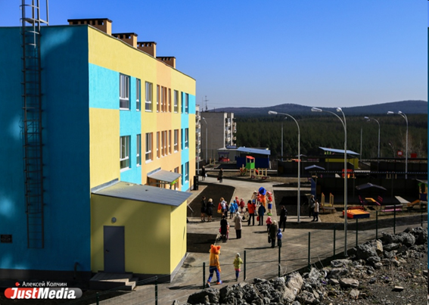
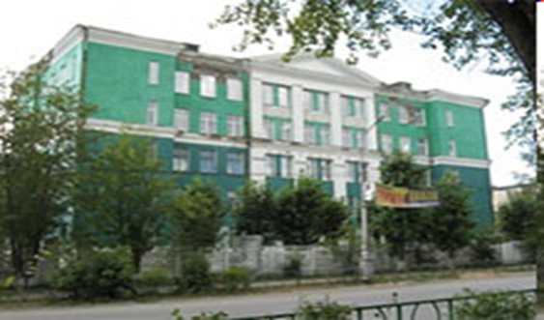
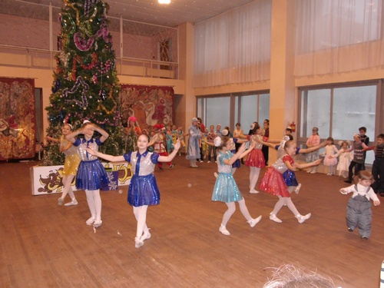
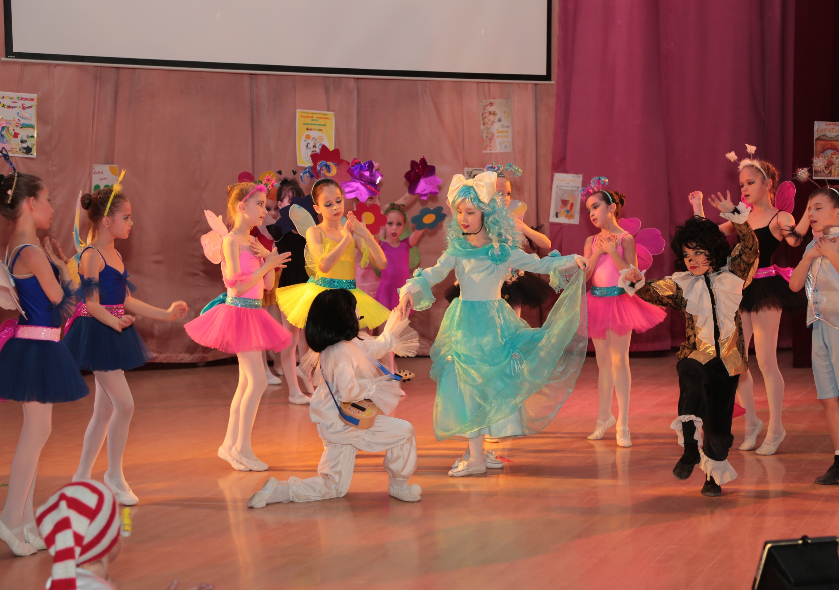
Расходы на образование
Расходы на образование в городском округе Первоуральск осуществляются
в рамках Муниципальной программы «Развитие образования городского округа Первоуральск»
Оказание услуг в сфере образования осуществляют:
11
дошкольных учреждений (60 с учетом сети филиалов)
24
общеобразовательных учреждения
6
учреждений дополнительного образования (19 с учетом сети филиалов)

Slide 28
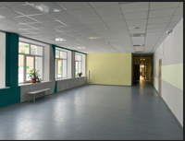
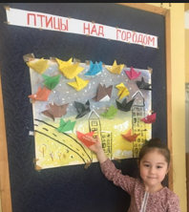
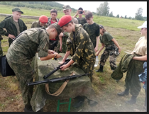
Расходы на образование
Основные направления расходов в области образования на 2024 г.
Создание условий для присмотра и ухода за детьми, содержания детей в муниципальных образовательных организациях, капитальный ремонт, ремонт зданий и помещений , мероприятия по антитеррористической защищенности
Капитальный ремонт, ремонт зданий и помещений, разработка ПСД на строительство зданий (пристроев к зданиям), осуществление мероприятий по обеспечению питанием, мероприятия по антитеррористической защищенности, создание условий для получения детьми-инвалидами качественного образования
Реализация дополнительных общеобразовательных программ в области искусства и изобразительного искусства, ПФДО, ремонт зданий и помещений, мероприятия по антитеррористической защищенности
Организация военно-патриотического воспитания и допризывной подготовки молодых граждан, создание и обеспечение деятельности молодежных коворкинг-центров, организация массовых молодежных мероприятий, трудовая занятость молодежи в возрасте от 14 до 18 лет
Проф. подготовка, переподготовка и повышение квалификации, организация отдыха детей и подростков, трудоустройство несовершеннолетних детей, содержание казенных учреждений

Slide 29
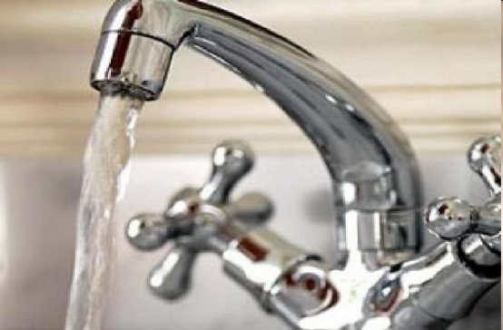
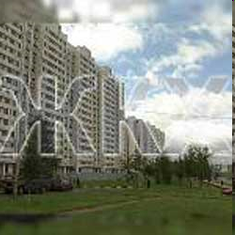
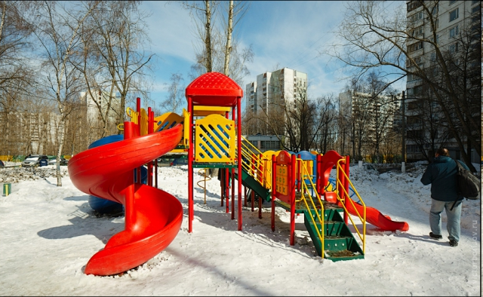
Расходы в области жилищно-коммунального хозяйства
Финансирование мероприятий в области
коммунального хозяйства – 506 925,51 тыс.руб.
Приобретено многофункциональное очистительное оборудование очистки дна водоемов для очистки дна Верхне-Шайтанского водохранилища; Установлен насос на эксплуатационной скважине в г.Нижние Серги для увеличения пропускной способности Нижне-Сргинского водовода; Выполнены работы по реконструкции сетей теплоснабжения горячего и ХВС в п.Новоуткинск; Выполнены работы 1 этапа по капит.ремонту участка водопровода по ул.Строителей и ул.Вайнера; В рамках реализации концессионного соглашения в 2024 г. заменено 8,731 км сетей.
Объем расходов
бюджета
на ЖКХ в расчете на
1 жителя в 2024г.
составил
9 468 руб.
Финансирование мероприятий в области
жилищного хозяйства –378 831,30 тыс.руб. Проведен капитальный ремонт в 47 МКД общей площадью 99,66 тыс.кв.м; снесено 11 аварийных МКД площадью 6,759 тыс.кв.м; расселено 372 человека из 6 аварийных домов;
объем вывезенных отходов 11 586 м3; приобретено 60 контейнеров для раздельного накопления ТКО.
Благоустройство территории – 303 564,00 тыс.руб.
Выполнено комплексное благоустройство дворовых территорий по ул.Трубников, д.50 и ул.Ленина, д.37,39; В п.Кузино и в п.Новоуткинск благоустроено две новых общественных территории (устройство парковок, тротуаров, устройство детских игровых площадок);Установлен воркаут в д. Каменка; Было высажено 34 дерева, 106 кустарников, кронировано 243 дерева; Отремонтировано 17 памятников погибшим воинам.
Другие вопросы в области жилищно-коммунального хозяйства – 41 893,83 тыс.руб

Slide 30
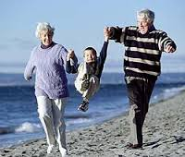
Расходы на социальную политику
СОЦИАЛЬНАЯ ПОЛИТИКА 424 219,86 тыс.руб.
Меры социальной поддержки
Улучшение жилищных условий граждан, проживающих в сельской местности, в том числе молодых семей и молодых специалистов
Предоставлена 1 социальная выплата на строительство жилых помещений;
Предоставление отдельным категориям граждан компенсаций расходов на оплату жилого помещения и коммунальных услуг
Компенсацию расходов на оплату жилого помещения и коммунальных услуг получили 22 344 чел., в т.ч.инвалиды – 5 145 чел., ветераны – 10 117 чел., труж.тыла – 168 чел.
Предоставление социальных выплат молодым семьям на приобретение (строительство) жилья
Произведены социальные выплаты 2 молодым семьям на приобретение (строительство) жилья.
Осуществление мероприятий по организации питания в муниципальных общеобразовательных организациях, за счет субсидии областного бюджета
Предоставлено 53 обучающимся на дому
Предоставление региональных социальных выплат молодым семьям
Региональную выплату получили 2 семьи

Slide 31
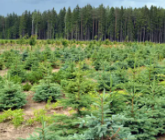
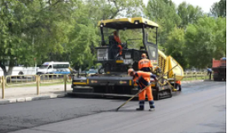
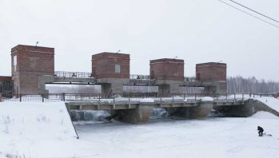
Расходы в области национальной экономики
Транспорт
71 098,61 тыс.руб
Лесное хозяйство 4 486,70 тыс.руб.
Дорожное хозяйство (дорожные фонды) 486 587,46 тыс.руб.
Водное хозяйство 2 902,87 тыс.руб.
Связь и информатика 8 383,49 тыс.руб.
НАЦИОНАЛЬНАЯ ЭКОНОМИКА
628 140,82 тыс.руб.
Сельское хозяйство и рыболовство 4 152,30 тыс.руб
Объем расходов на национальную экономику
в расчете
на одного жителя составит 4 830 руб
Другие вопросы в области национальной экономики 50 529,40 тыс.руб.

Slide 32
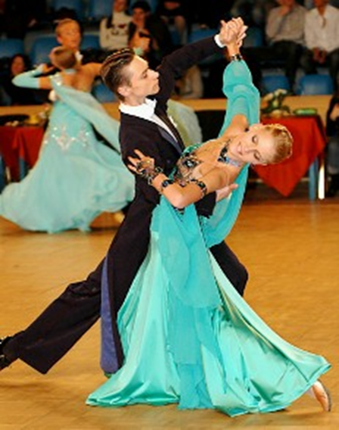
Расходы на культуру, кинематографию
Культура 284 513,66 тыс.руб
Основные направления расходов в области культуры
Организация работы муниципальной сети библиотек, осуществление основных видов библиотечного обслуживания
87 309,67 тыс.руб.
Организация досуга и приобщение жителей к творчеству, культурному развитию и самообразованию, любительскому искусству и ремеслам 68 187,42 тыс.руб.
Обеспечение театральными постановками и другими публичными выступлениями жителей ГО Первоуральск
30 306,14 тыс.руб.
Обеспечение деятельности учреждений в сфере массового культурно-досугового отдыха.
18 538,06 тыс.руб.
Благоустройство территории, ремонты зданий и помещений. Укрепление материально-технической базы.
48 043,07 тыс.руб.
Строительство и реконструкция (модернизация), капитальный ремонт муниципальных объектов
3 089,91тыс.руб.
Объем расходов бюджета 2024 г. в области культуры на одного жителя составляет 2 188 руб.

Slide 33
Расходы на физическую культуру и спорт
ФИЗИЧЕСКАЯ КУЛЬТУРА И СПОРТ 328 930,83 тыс.руб.
Расходы на финансовое обеспечение муниципального задания ПМБУ ФКиС «СТАРТ»:
Организация дополнительных образовательных программ спортивной подготовки, дополнительных общеразвивающих программ в сфере ФКиС (ПМАОУ ДО «СШ «Евразия») Количество учащихся- 118 чел.
Организация и проведение официальных физкультурных (физкультурно-оздоровительных) мероприятий Проведено 275 мероприятий с участием 36 297 чел.
Организация и проведение спортивно-оздоровительной работы по развитию ФКиС среди различных групп населения Проведено 171 мероприятий с участием 30347 человек
Обеспечение финансовой поддержки АНО «КХ «СКА-Уральский трубник»)
Обеспечение финансовой поддержки (субсидии) на целевые расходы спортивных организаций, общественных федерации Количество общественных федераций – 10 федераций
Обеспечение доступа к спортивным объектам Количество часов доступа - 108402
Проведение тестирования выполнения нормативов испытаний (тестов) комплекса ГТО В сдаче нормативов ВФСК ГТО приняли участие 2490 чел. Знаки отличия получили: Золото –420 чел; Серебро – 245 чел; Бронза – 67 чел.
Развитие инфраструктуры и организация работы в сфере ФКиС
Обеспечение финансовой поддержки АНО СК по водному поло «Евразия»
Обеспечение и содержание ДВВС
Организация дополнительных образовательных программ спортивной подготовки, дополнительных общеразвивающих программ в сфере ФКиС (ПМАОУ ДО «СШ») Количество учащихся – 533 чел.
Создание спортивных площадок (оснащение спортивным оборудованием) для занятий уличной гимнастикой

Slide 34
Расходы на физическую культуру и спорт
Объем расходов бюджета 2024 г. на физическую культуру и спорт в расчете на 1 жителя 2 529 руб.
Доля населения, систематически занимающихся физической культурой и спортом, возросла в трехлетний период с 52,7% до 61,5%

Slide 35
Внесение изменений в решение ПГД от 21.12.2023 г. № 148 «О бюджете
городского округа Первоуральск на 2024 год и плановый период 2025 и 2026 годов»
РПГД 180 от 25.04.2024 г.
2 квартал 2024 г.
Доходы + 284 261,93 в том числе: | Расходы + 304 357,98 в том числе:
Налоговые и неналоговые доходы + 25 101,66 | Жилищно-коммунальное хозяйство + 127 252,01
Безвозмездные поступления + 259 160,27 | Образование + 189 505,57
 | Прочие расходы - 12 399,60
Дефицит (-), профицит (+) - 224 235,39

Slide 36
Внесение изменений в решение ПГД от 21.12.2023г. № 148 «О бюджете
городского округа Первоуральск на 2024 год и плановый период 2025 и 2026 годов»
РПГД 195 от 30.05.2024 г.
2 квартал 2024 г.
Доходы 0,00 в том числе: | Расходы 0,00 в том числе:
 | Жилищно-коммунальное хозяйство + 2 892,90
 | Образование + 1 655,00
 | Прочие расходы - 4 547,90
Дефицит (-), профицит (+) - 224 235,39

Slide 37
Внесение изменений в решение ПГД от 21.12.2023 г. № 148 «О бюджете
городского округа Первоуральск на 2024 год и плановый период 2025 и 2026 годов»
РПГД 210 от 25.07.2024 г.
3 квартал 2024 г.
Доходы - 99 209,84 в том числе: | Расходы - 99 209,83 в том числе:
Налоговые и неналоговые доходы - 100 000,00 | Образование + 44 544,70
Безвозмездные поступления + 790,17 | Жилищно-коммунальное хозяйство + 23 934,00
 | Национальная экономика - 16 650,41
 | Культура, кинематография - 152 603,34
 | Социальное обеспечение населения + 7 156,57
 | Прочие расходы - 5 591,35
Дефицит (-), профицит (+) - 224 235,39

Slide 38
Внесение изменений в решение ПГД от 21.12.2023 г. № 148 «О бюджете
городского округа Первоуральск на 2024 год и плановый период 2025 и 2026 годов»
РПГД 225 от 31.10.2024 г.
4 квартал 2024 г.
Доходы + 219 133,94 в том числе: | Расходы + 219 133,94 в том числе:
Налоговые и неналоговые доходы +219 133,94 | Жилищно-коммунальное хозяйство + 273 075,83
 | Культура, кинематография + 9 676,94
 | Физическая культура и спорт - 66 573,94
 | Прочие расходы + 2 955,11
Дефицит (-), профицит (+) - 212 110,92

Slide 39
Внесение изменений в решение ПГД от 21.12.2023 г. № 148 «О бюджете
городского округа Первоуральск на 2024 год и плановый период 2025 и 2026 годов»
РПГД 248 от 19.12.2024 г.
4 квартал 2024 г.
Доходы + 234 846,57 в том числе: | Расходы + 62 943,56 в том числе:
Налоговые и неналоговые доходы + 82 139,17 | Жилищно-коммунальное хозяйство + 102 069,84
Безвозмездные поступления + 152 707,40 | Образование + 83 599,50
 | Культура, кинематография - 16 862,11
 | Физическая культура и спорт - 18 901,36
 | Социальная политика + 19 308,80
 | Прочие расходы - 106 271,11
Дефицит (-), профицит (+) - 212 110,92

Slide 40
Контактная информация
Финансовое управление Администрации
городского округа Первоуральск
Руководитель: Ярославцева Марина Юрьевна
Тел/факс:8(3439)647755
Эл.почта:ufin@prvadm.ru

Slide 41
СПАСИБО ЗА ВНИМАНИЕ!

